Slide 1
Pohlavní hormony těhotenství a laktace
MUDr. Tereza Kratzerová, Ph.D.

Slide 2
Regulace pohlavních hormonů - muž
_
GnRH (pulsativní výdej 1-3 hodiny)
_
Gonádotropy předního laloku hypofýzy
FSH
LH
_
Leydigovy buňky
testosteron
Inhibin
Sertoliho buňky semenotvorných kanálků
Spermatogeneze

Slide 3
Testosteron
Distribuce ochlupení
Plešatění
Hlas
Pokožka a akné
Metabolismus proteinů a vývoj svalů
Růst kostí
Efekt na basální metabolismus
Efekt na červené krvinky
Efekt na elektrolyty a vodní bilanci
Chování (dominance, agresivita, sexuální chování…)

Slide 4
Regulace pohlavních hormonů - žena
GnRH (pulsativní výdej 1-3 hodiny)
Cyklická aktivita hypotalamických GnRH neuronů
Folikulární fáze
Gonádotropy předního laloku hypofýzy
_
FSH
LH
_
Theca interna
testosteron
Inhibin
Přeměněn na estrogeny (estradiol)aromatázovými enzymy ve folikulárních buňkách granulózy
Stimulace produkce LH receptorů v buňkách granulózy
Růst endometriální vystelky a vodnatá sekrece cervixu
Zrání folikulů

Slide 5
Regulace pohlavních hormonů - žena
GnRH (pulsativní výdej 1-3 hodiny)
Cyklická aktivita hypotalamických GnRH neuronů
Ovulace =
Změna negativní zpětné vazby na pozitivní
Gonádotropy předního laloku hypofýzy
+++
LH
Prasknutí nejvíce vyvinutého folikulu a uvolnění vajíčka
FSH
_
Theca interna
testosteron
Inhibin
Přeměněn na estrogeny (estradiol)aromatázovými enzymy ve folikulárních buňkách granulózy
Stimulace produkce LH receptorův buňkách granulózy
Růst endometriální vystelky a vodnatá sekrece cervixu
Zrání folikulů

Slide 6
Regulace pohlavních hormonů - žena
GnRH (pulsativní výdej 1-3 hodiny)
Cyklická aktivita hypotalamických GnRH neuronů
Luteální fáze
Otěhotnění
hCG
(podobný LH)
Gonádotropy předního laloku hypofýzy
-
-
-
Hypertrofie buněk granulózy- vznik žlutého tělíska
FSH
LH
Po cca 14 dnech neschopnost LH udržet žluté tělísko
Progesteron estrogeny inhibin
Luteolýza
Progesteron a estrogeny
Růst endometria a hustý cervikální hlen
menstruace

Slide 7
Menstruační cyklus
ttps://antranik.org/the-menstrual-cycle/

Slide 8
Estrogen
Stimuluje růst dělohy
Rozvoj prsů
Relaxace ligament
Vývoj plodu
Vliv estrogenů na ukládání bílkovin
Vliv estrogenů na metabolismus a na ukládání tuku (hýždě a stehna)
Účinek estrogenů na pokožku (měkká, hladká, silnější, více vaskularizovaná)
Vliv estrogenů na rovnováhu elektrolytů (chemická podobnost s adrenokortikotropními hormony - způsobujr retenci sodíku a vody - obvykle mírný účinek - během těhotenství - významná retence tělních tekutin)

Slide 9
Progesteron
Syncytiotrofoblast – velké množství progesteronu
Pomáhá připravit endometrium pro implantaci – deciduální buňky – výživa embrya
Snižuje dráždivost dělohy – zabraňuje kontrakcím dělohy
Stimuluje rozvoj prsní tkáně

Slide 10
Těhotenství
Změny nejen endokrinní

Slide 11
Těhotenství a hormony
http://medquarterly.com/mq88/MQIMAGES/Notes/Biochemistry/Parturition_html_3a9c608a.png

Slide 12
Placenta
endokrinní orgán - lidský choriový gonadotropin (hCG), lidský placentární laktogen (lidský chorionsomatomamotropin, hCS), progesteron, estrogeny a relaxin.
corpus luteum graviditatis - secernuje estrogeny, progesteron a relaxin – hlavně v počátku těhotenství
Po 6 týdnech těhotenství – dostatečná syntéza estrogenů a progesteronu z mateřských a plodových prekurzorů v placentě (přebírá funkci vaječníků - funkce žlutého tělíska se začíná snižovat po 8. týdnu těhotenství -přetrvává po celou dobu gravidity. Ovariektomie před 6. týdnem gravidity vede k potratu, ale po 6. týdnu již nemá na těhotenství vliv)

Slide 13
Souhra hormonálních produkcí plodu, matky a placenty
Matka – krev
Placenta
Fetální nadledviny
Cholesterol
Progesteron
Cholesterol
Pregnenolon
Progesteron
DHEAS
16-OHDHEAS
Kortizol,kortikosteron
Estradiol
Estriol
DHEAS
16-OHDHEAS
Estriol

Slide 14
Lidský choriový gonadotropin (hCG)
Syncytiotrophoblast
Produkován od fertilizace
Signál pro corpus luteum, že došlo k fertilizaci – nutí ho udržovat produkci estrogenu a progesteronu…později produkce estrogenu a progesteronu v placentě
Brání menstruaci
hCG je glykoprotein - z podjednotek a a b.
a podjednotka hCG je identická s a podjednotkou LH, FSH a TSH
hCG - syncytiotrofoblast
primárně účinek LH
Játra a ledviny plodu - malé množství hCG
Využití v těhotenských testech
Nádorový marker

Slide 15
Lidský chorionsomatomamotropin, lidský placentární laktogen (hCS)
laktogenní a růstově stimulační účinek
Struktura hCS je podobná struktuře lidského růstového hormonu (STH) – podobné účinky STH - mateřský těhotenský růstový hormon
retence dusíku, draslíku a vápníku
lipolýzu a pokles utilizace glukozy v těhotenství -přívod glukozy plodu – GDM
Množství produkovaného hCS je úměrné velikosti placenty, která normálně váží 1/6 váhy plodu -nízká hladina hCS - placentární insuficience

Slide 16
Relaxin
Pomáhá udržet těhotenství - inhibice kontrakcí myometria
usnadňuje porod - vyvolává relaxaci pánevních vazů a změkčení hrdla děložního
Corpus luteum a placenta

Slide 17
Další hormonální změny v těhotenství
Hypofýza – zvětší se cca o 50%, ↑corticotropin, ↑thyrotropin, ↑prolaktin, LH a FSH zcela utlumeny estrogenem a progesteronem z placenty
↑glukokortikoidy –AMK pro plod?
↑aldosteron – reabsorbce sodíku – hypertenze
↑thyroxin – zvětšení štítné žlázy – thyreotropní efekt hCG (+human chorionic thyrotropin)
↑parathormon – hlavně při nedostatku kalcia v období laktace

Slide 18
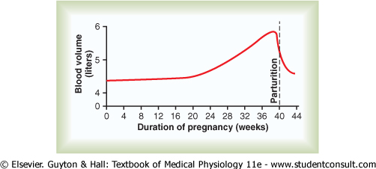
Krevní oběh
zrychlení srdeční činnosti
zvýšený srdeční výdej (až o 30-50%)
zvětšení objemu tekutin - vyšší objem plasmy (50%), zvýšená erytropoéza (25%) →pokles Hb a hematokritu
útlak pánevních žil rostoucí dělohou se zhoršením odtoku krve z dolních končetin
anemie
trombofilní stav

Slide 19
Těhotenství a srážlivost krve
Vysoké riziko vykrvácení při porodu
Normální ztráta krve při porodu cca 0,5 l
Navýšení objemu krve v těhotenství
Zvýšení srážlivosti krve (→riziko krevní sraženiny u uživatelek HA)

Slide 20
Distribuce srdečního výdeje (%)
Orgánový systém | Fétus | Dospělý
Plíce | 6 | 100
Srdce | 5 | 5
Ledviny | 2 | 20
Mozek | 20 | 20
Muskuloskeletální sys. | 20 | 20
Splanchnický sys. | 7 | 30
Placenta | 40 | -
Dle Preston a Wilson 2013

Slide 21
Transport kyslíku přes placentu
Placentou – funkčně slouží kromě jiného i jako „plíce plodu“ (podobnost včetně hypoxické vazokonstrikce)
Transport kyslíku - prostá difuse
Plíce
pO₂ – alveoly 100mmHg
pO₂ - venózní krev 40mmHg
dO₂ - tlakový gradient 60mmHg
Placenta:
pO₂ - placentální siny 50mmHg
pO₂ - fetální venózní krev 30mmHg
dO₂ - tlakový gradient 20mmHg

Slide 22
Zajištění saturace plodu kyslíkem
1. Fetalní hemoglobin
2. Vyšší koncentrace Hb ve fetální krvi ( o 50% než u dospělého)
3. Dvojitý Bohrův efekt - Hb transportuje více kyslíku při nižším pCO₂ oproti vyššímu pCO₂
(Plod odevzdá matce CO₂ →v jeho krvi se sníží a v její zvýší pCO₂ )

Slide 23
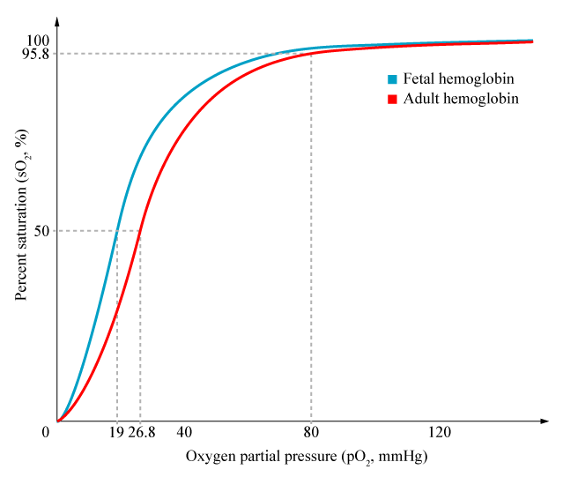
Disociační křivka – fetální a adultní Hb
http://upload.wikimedia.org/wikipedia/en/f/fb/HbA_vs_HbF_saturation_curve.png

Slide 24
GDM
Rezistence k inzulinu způsobená HCS, kortisolem a růstovým hormonem
Cca 5% těhotenství (až 15 %)
Nadbytek glukózy – zvýšení produkce inzulínu plodem – hyperplazie β buněk plodu – po narození hrozí hypoglykémie a tím poškození mozku
Novorozenci jsou často makrosomičtí (insulin podporuje růst plodu) – placenta nemusí zvládat velké nároky – hrozí úmrtí plodu

Slide 25
Porod = začátek „samostatného“ života

Slide 26
Porod
oxytocinové receptory (estrogeny…) + oxytocin
prostaglandiny
Děložní stahy
Dilatace cervixu a distenze vaginy
Vzruchy z cervixu a z vaginy
oxytocin

Slide 27
Hormonální regulace porodu
https://humanphysiology2011.wikispaces.com/15.+Reproductive+Physiology

Slide 28
Oxytocin
Hormon lásky, péče o dítě, vztahu
Neurohypofýza
Porod
Ejekce mateřského mléka
Pozitivní zpětná vazba

Slide 29
Laktace = nepřekonaný (a asi nepřekonatelný) způsob výživy mláďat

Slide 30
Tvorba a ejekce mléka
Sání dítěte
Mechanoreceptory bradavek
Hypotalamus
Přední lalok hypofýzy Zadní lalok hypofýzy
Prolaktin Oxytocin
Tvorba mléka Kontrakce myoepitelových buněk
obklopujících alveoly
Ejekce mléka
+/-
Emoční podnět

Slide 31
Laktace
https://humanphysiology2011.wikispaces.com/15.+Reproductive+Physiology

Slide 32
Protilátková ochrana novorozence
https://humanphysiology2011.wikispaces.com/15.+Reproductive+Physiology

Slide 33
Těhotenství a imunitní systém
Plod = cizí tkáň v těle matky
Zabránění „odhojení“ plodu
Placentární trofoblast – odděluje tkáně matky a dítěte – neexprimuje MHC I. a II. Třídy
Trofoblast HLA G
Přitlumení imunitního systému matky v těhotenství - nízká produkce protilátek v těhotenství …× riziko sepse po porodu
Odlišné projevy autoimunitních chorob v těhotenství a po porodu
Preeclampsie
Rh inkompatibilita – 80% Rh +, 20% Rh-, rozpad erytrocytů fétu

Slide 34
Přírůstek hmotnosti v průběhu těhotenství
http://www.nutriweb.cz/cs/clanky/spravna-vyziva/optimalni-vahovy-prirustek-behem-tehotenstvi

Slide 35
Děkuji za pozornost

